Slide 1




BÀI 9
NGHỊ LUẬN VĂN HỌC
CHIỀU SÂU CỦA TRUYỆN “LÃO HẠC”
(Văn Giá)
Notes:
Giáo án biên soạn bởi Kim Dung 0336032445 https://www.facebook.com/phamkimdung25/ . Chỉ được phép chia sẻ bởi chủ sở hữu.

Slide 2




1.Thi kể tên những văn bản nghị luận mà em đã học?
2. Em hiểu thế nào là văn bản nghị luận? Văn bản nghị luận muốn thuyết phục cần có đặc điểm gì? Lưu ý khi đọc văn bản nghị luận?
Notes:
Giáo án biên soạn bởi Kim Dung 0336032445 https://www.facebook.com/phamkimdung25/ . Chỉ được phép chia sẻ bởi chủ sở hữu.

Slide 3
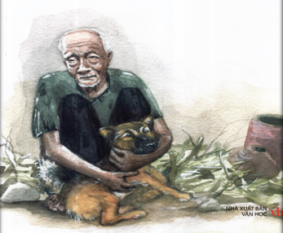


ĐỌC HIỂU VĂN BẢN
CHIỀU SÂU CỦA TRUYỆN “LÃO HẠC”
(Văn Giá)
Giáo viên:

Slide 4
ĐỌC HIỂU VĂN BẢN
CHIỀU SÂU CỦA TRUYỆN “LÃO HẠC”
(Văn Giá)

Slide 5
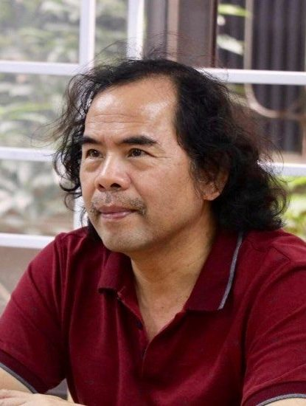
ĐỌC HIỂU VĂN BẢN
CHIỀU SÂU CỦA TRUYỆN “LÃO HẠC”
(Văn Giá)
I. TÌM HIỂU CHUNG
1. Tác giả
Tên thật: Ngô Văn Giá
Sinh ngày: 07-05-1959
Quê: Tân Yên- Bắc Giang
Là nhà lý luận, phê bình văn học.

Slide 6
ĐỌC HIỂU VĂN BẢN
CHIỀU SÂU CỦA TRUYỆN “LÃO HẠC”
(Văn Giá)
I. TÌM HIỂU CHUNG
1. Tác giả
2. Tác phẩm
a. Đọc và tìm hiểu chú thích
b. Tìm hiểu chung về văn bản
Phiếu học tập số 1
1. Xuất xứ
2. Thể loại
3. Bố cục

Slide 7
ĐỌC HIỂU VĂN BẢN
CHIỀU SÂU CỦA TRUYỆN “LÃO HẠC”
(Văn Giá)
I. TÌM HIỂU CHUNG
1. Tác giả
2. Tác phẩm
a. Đọc và tìm hiểu chú thích
b. Tìm hiểu chung về văn bản
Phiếu học tập số 1
1. Xuất xứ
2. Thể loại
3. Bố cục
“ Nhà văn và tác phẩm trong trường phổ thông”, NXB Giáo dục, 1997
Nghị luận văn học.
4 phần
+ Phần 1: Giới thiệu về Nam Cao và chiều sâu tác phẩm Lão Hạc
+ Phần 2: Ý kiến 1 về tác phẩm Lão Hạc.
+ Phần 3: Ý kiến 2 về tác phẩm Lão Hạc.
+ Phần 4: Khái quát lại văn bản.

Slide 8
ĐỌC HIỂU VĂN BẢN
CHIỀU SÂU CỦA TRUYỆN “LÃO HẠC”
(Văn Giá)
I. TÌM HIỂU CHUNG
1. Tác giả
2. Tác phẩm
II. TÌM HIỂU CHI TIẾT
1. Luận đề
LUẬN ĐỀ
Giá trị sâu sắc về tư tưởng và nghệ thuật tiềm ẩn
trong tác phẩm “Lão Hạc”.
Luận điểm 1: Nhà văn đã đưa hoạt động giao tiếp (câu chuyện giữa ông giáo và lão Hạc qua hai lần gặp gỡ) trở thành đối tượng nhận thức và mô tả trực tiếp tính cách nhân vật.
Luận điểm 2: Thông qua nội dung các cuộc trò chuyện ấy, tác giả đã gián tiếp thể hiện một tình thế lựa chọn của lão Hạc (giữa cái sống và cái chết cùng những hệ luỵ của chúng).

Slide 9
ĐỌC HIỂU VĂN BẢN
CHIỀU SÂU CỦA TRUYỆN “LÃO HẠC”
(Văn Giá)
I. TÌM HIỂU CHUNG
1. Tác giả
2. Tác phẩm
II. TÌM HIỂU CHI TIẾT
1. Luận đề
2. Mối quan hệ giữa luận điểm với luận đề trong văn bản.
Luận điểm phần này có mối quan hệ như thế nào với vấn đề nghị luận( luận đề)?
Luận điểm của phần này gắn bó mật thiết với luận đề,
giúp làm sáng tỏ luận đề của văn bản.

Slide 10
PHIẾU HỌC TẬP SỐ 2
 | Lí lẽ | Bằng chứng
Luận điểm 1 | - Cách thức trò chuyện đã ẩn tàng nhiều ý nghĩa sâu xa hơn là bản thân những lời trò chuyện | - Nêu ra số lần ông giáo và lão Hạc trò chuyện. Ông giáo là người kể chuyện.
 | - Giấu đến tận cùng số phận nhân vật, thỉnh thoảng hé mở vài cảnh huống gây sự hiểu lầm, rồi cuối cùng giải tỏa sự hiểu lầm ấy là một thành công đặc sắc của nghệ thuật tự sự Nam Cao ở truyện này. | - Phân tích cuộc trò chuyện giữa các nhân vật.
 | - Cái nhìn từ tấm lòng tác giả là mạch chủ đạo, chi phối và liên kết các điểm nhìn khác. | - Phân tích sự thay đổi mạch kể chuyện.
Luận điểm 2 | Đi sâu phân tích hoạt động giao tiếp của các nhân vật, về tình thế lựa chọn của lão Hạc trong truyện | - Lựa chọn giữa cái sống và cái chết của Lão Hạc cùng những hệ luỵ của chúng.
Nhận xét | →Ý kiến, lí lẽ sắc bén, giàu biểu cảm. | => Bằng chứng được cụ thể, tỉ mỉ, toàn diện.
➔ Đặc điểm của văn nghị luận

Slide 11
ĐỌC HIỂU VĂN BẢN
CHIỀU SÂU CỦA TRUYỆN “LÃO HẠC”
(Văn Giá)
I. TÌM HIỂU CHUNG
1. Tác giả
2. Tác phẩm
II. TÌM HIỂU CHI TIẾT
1. Luận đề
2. Mối quan hệ giữa luận điểm với luận đề trong văn bản.
3. Khái quát vấn đề nghị luận.
Vấn đề nghị luận được khẳng định: Truyện Nam Cao không phải là loại truyện giản đơn trong cấu tứ, dựng truyện và triển khai mạch truyện.
Vấn đề nghị luận được khẳng định như thế nào?

Slide 12
TỔNG KẾT
Nghệ thuật
Nội dung
- Các bằng chứng đa dạng, cụ thể, sinh động, phong phú.
- Hệ thống lí lẽ, ý kiến rất thuyết phục, xác thực và được trình bày theo một trình tự hợp lí.
- Tinh thần nhân vật, nhân đạo cao cả của tác phẩm Lão Hạc.
Kĩ năng đọc văn bản nghị luận.
- Nêu luận đề của văn bản.
- Xác định các luận điểm và chỉ ra mối quan hệ của hệ thống luận điểm với luận đề.
- Chỉ ra các lí lẽ, dẫn chứng (bằng chứng) và mối quan hệ của chúng trong việc làm rõ luận điểm.

Slide 13

LUYỆN TẬP
Viết một đoạn văn (khoảng 10 dòng) thể hiện cảm nghĩ của em về nhà văn Nam Cao?

Slide 14

VẬN DỤNG
Tìm một số trường hợp sử dụng kiểu văn bản nghị luận văn học?
Notes:
Giáo án biên soạn bởi Kim Dung 0336032445 https://www.facebook.com/phamkimdung25/ . Chỉ được phép chia sẻ bởi chủ sở hữu.

Slide 15



- Tiếp tục ôn tập và tìm hiểu về kiểu bài nghị luận văn học.
- Tìm đọc đầy đủ truyện ngắn “Lão Hạc” của Nam Cao.
- Chuẩn bị trước bài “Thực hành Tiếng việt”
Hướng dẫn tự học

Slide 16





Chúc các em học tốt !
Notes:
Giáo án biên soạn bởi Kim Dung 0336032445 https://www.facebook.com/phamkimdung25/ . Chỉ được phép chia sẻ bởi chủ sở hữu.

